Slide 1
※ 7강 기도는 능력이다
- 총리들과 고관들이 국사에 대하여 다니엘을 고발할 근거를 찾고자 하였으나(단6:4)
-> 3명의 총리 중 이스라엘 사람이며 왕의 총애를 받는 다니엘을 미워함
- 하나님의 율법에서 근거를 찾지 못하면 그를 고발 할 수 없으리라 (단6:5)
-> 하나님의 율법을 지킬 수 없게 만들어 하나님께 멀어지게 하여 하나님으로 부터의 사랑으로 멀어지게 하던가
왕의 율법을 지킬 수 없게 만들어 해하려 함
- 삼십일 동안에 왕외의 어떤 신에게 무엇을 구하면 사자굴에 던져 넣기로 한 것이니이다 (단6:7)
-> 다니엘에게 해를 가하고자 하는 이들이 모의함
- 다니엘이 전에 하던 대로 하루 3번씩 무릎을 꿇고 기도하며 그의 하나님께 감사하였더라 (단6:10)
-> 핍박이 있고 고난이 있을 줄 알고도 타협하지 않음
-> 우리 세대가 배워야 할 내용 하나의 환난과 타협하면 다른 환란이 계속 옴. 처음부터 이길 수 있는 마음을 갖어야 함.
- 다니엘이 왕과 왕의 도장이 찍힌 금령을 존중하지 아니하고 하루 세번씩 기도하나이다 (단6:13)
-> 하나님 때문에 고소를 당해야 함.
* 나로 인하여 사람들이 너희를 욕하고 핍박하여 너희를 대적하여 거짓되이 온갖 악한 말을 할 때에는 너희에게 복이 있나니(마5:11)
-> 자식이 부모 말씀 때문에 고난을 자초하면 부모는 기쁜 일. 하나님 말씀이 맞다고 외치고 하나님 편에 드는 자가 되어야 함.
-> 우리는 세상 시험이나 고난이 오더라도 다니엘 경우 처럼 하나님의 일에 죽기를 각오해야 함
- 나의 하나님이 사자들의 입을 봉하셨으므로 사자들이 나를 상해하지 못 하였사오니 (단 6:22)
- 참소한 사람들을 끌어오게 하고 그들을 그들의 처자들과 함께 사자굴에 던져 넣게 하였더니 (단6:24)
-> 십계명중 제2계명 우상을 만들지 말고 절하지도 섬기지도 말라 하였음. 이를 어길 시에 자녀 삼사대까지 저주를 받는다고 하셨음.
-> 부모의 영향이란 것이 중요함.
-> 하나님의 말씀을 지킬 것인가 거역할 것인가에 대한 우리의 선택 반드시 하나님 말씀을 따르고 지키면서 살아야 함.
- 내가 네게 대하여 들은 즉 네 안에는 신들의 영이 있으므로 네가 명철과 총명과 비상한 지혜가 있다 하도다 (단5:14)
-> 하나님의 말씀을 따라 살 수 있었던 이유 : 신들의 영(성령님)이 있었음 (성령님이 공급하여 주심)
-> 기도하므로 성령님과 주파수를 맞추어 하나가 될 수 있었음.
-> 하루 3번을 주파수를 맞추어 기도함(다니엘이 똑똑해지고 명철과 총명과 비상한 지혜가 생김)
- 이에 이 은밀한 것이 밤에 환상으로 다니엘에게 나타나 보이매 (단2:19)
-> 기도하는 사람에게 성령님이 알려주심
- 내가 밤에 환상을 보았는데 (단7:2) : 한때 두때 반때 예언
-> 아무에게 알려 주시지 않음 하나님의 계획 비전을 공유할 수 있는 사람에게 하나님은 비밀을 고유하심.
-> 먼저 하나님의 나라와 의를 구하면 그 외에 일들에 대하여서는 더해 주심. 하나님의 비전을 알려주심.

Slide 2
※ 7강 기도는 능력이다
- 처음 나타난 환상 후 벨사살 왕 제 삼년에 다시 한 환상이 나타나니라(단8:1) : 2300주야 예언
-> 하나님 아버지의 마음을 알려고 나아가면 많은 것을 보여주심
- 네가 기도를 시작할 즈음에 명령이 내렸으므로 이제 네게 알리러 왔느니라 (단9:23) : 70이레 예언
-> 다니엘에게만 있는 일이 아닌 하나님께 기도하는 모든 사람에게 발생할 수 있는 일임
- 그 때에 나 다니엘이 세이레 동안을 슬퍼하며(단10:2) : 1290 + 1335일 예언
1) 기도는 비전을 보는 능력이다 (하나님의 비전을 공유 할 수 있음) : 기쁜 마음으로 기도 드리라
* 그 두루마리를 취하시매 네 생물과 24장로들이 그 어린양 앞에 엎드려 각각 거문고와 향이 가득한 금대접을 가졌으니 이 향은 성도들의
기도라 (계5:8)
-> 성도들의 기도가 죄(사탄, 마귀)를 심판 함
2) 기도는 심판의 능력임
-> 회계기도를 하여 죄를 심판하라
* 천사가 향로를 가지고 재단의 불을 담아다가 땅에 쏟으매 우레와 음성과 번개와 지진이 나더라 일곱나팔을 가진 일곱천사가 나팔
불기를 준비하더라 (계8: 5,6)
-> 하나님의 공의를 위하여 사탄에게 심판을 내리기 위해 성도의 기도를 통하여 심판함
* 무엇이든지 기도하고 구하는 것은 받은 줄로 믿으라 그리하면 너희에게 그대로 되리라(막11:24)
-> 믿음은 성령님과 주파수를 맞추어 기도했나 안 했느냐에 따라 확신을 갖고 기도 할 수 있다.
-> 기도는 성령님을 만나기 위함이다. 우리보다 더 우리와 하나되길 원하시는 분이 성령님임
* 나를 믿는 자는 내가 하는 일을 그도 할 것이요 또한 그 보다 큰일도 하리니 (요14:12)
* 내 이름으로 무엇이든지 내게 구하면 내가 행하리라 (요14:14)
-> 기도 중간 중간에도 예수님의 권능의 이름을 선포하며 기도하라(에수 그리스도의 이름으로 명하노니 ~~)
* 이러므로 하나님이 그를 지극히 높여 모든 이름 위에 뛰어난 이름을 주사 모든 무릎을 예수의 이름에 꿇게 하시고 (빌2:9,10)
-> 육신의 생각으론 1000번을 기도해도 안됨. 성령님과 코드가 맞는 상황에서 기도 해야 함
3) 기도는 모든 이름 위에 뛰어난 능력이다.

Slide 3
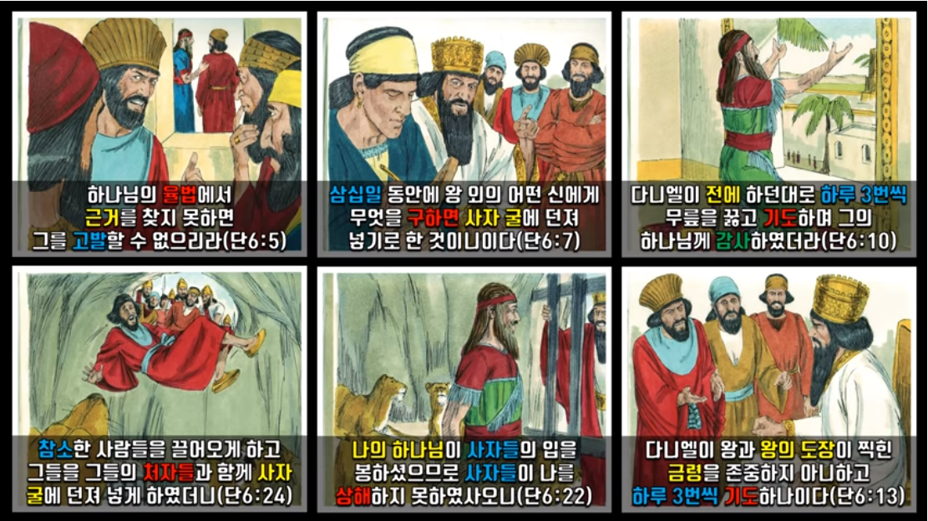
※ 7강 기도는 능력이다

Slide 4
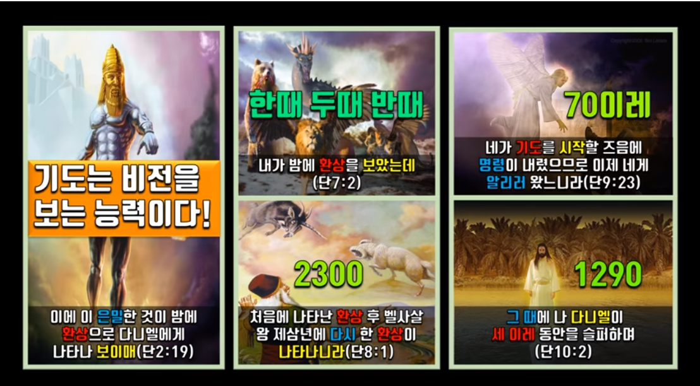
※ 7강 기도는 능력이다

Slide 5
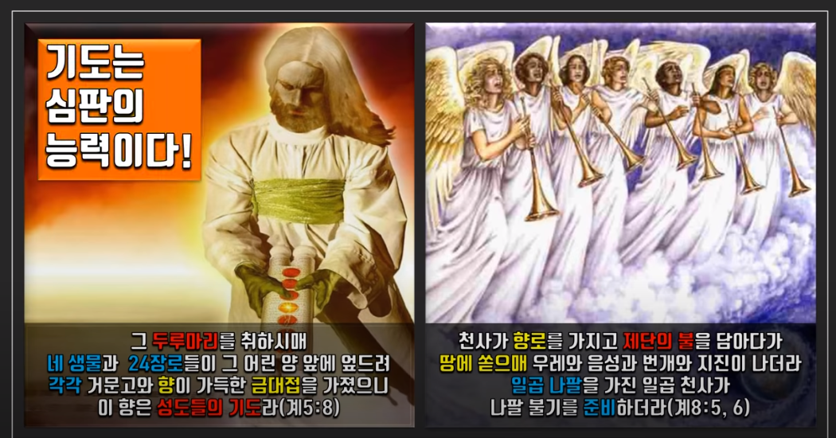
※ 7강 기도는 능력이다

Slide 6
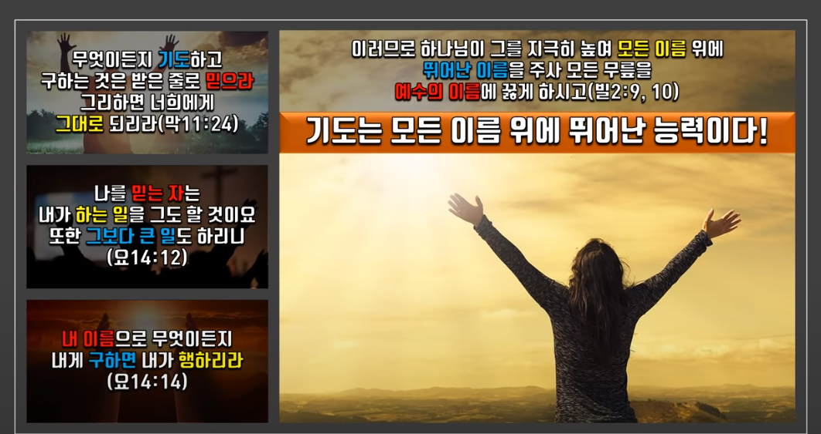
※ 7강 기도는 능력이다

